Slide 1
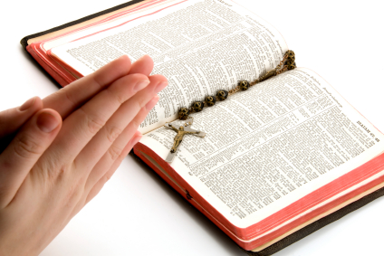
"KHÔNG BIẾT KINH THÁNH
LÀ KHÔNG BIẾT CHÚA KITÔ"
VUI HỌC KINH THÁNH
CHÚA NHẬT 26 THƯỜNG NIÊN - NĂM C

Slide 2
Khi ấy, Đức Giê-su nói với người Pha-ri-sêu dụ ngôn sau đây: “Có một ông nhà giàu kia, mặc toàn lụa là gấm vóc, ngày ngày yến tiệc linh đình.
TIN MỪNG CHÚA GIÊSU THEO THÁNH LUCA

Slide 3
Lại có một người nghèo khó tên là La-da-rô, mụn nhọt đầy mình, nằm trước cổng ông nhà giàu, thèm được những thứ trên bàn ăn của ông ấy rớt xuống mà ăn cho no.

Slide 4
Lại thêm mấy con chó cứ đến liếm ghẻ chốc anh ta. Thế rồi người nghèo này chết, và được thiên thần đem vào lòng ông Áp-ra-ham.

Slide 5
Ông nhà giàu cũng chết, và người ta đem chôn.
"Dưới âm phủ, đang khi chịu cực hình,

Slide 6
ông ta ngước mắt lên, thấy tổ phụ Áp-ra-ham ở tận đàng xa, và thấy anh La-da-rô trong lòng tổ phụ.

Slide 7
"Lạy tổ phụ Áp-ra-ham, xin thương xót con, và sai anh La-da-rô nhúng đầu ngón tay vào nước, nhỏ trên lưỡi con cho mát; vì ở đây con bị lửa thiêu đốt khổ lắm!

Slide 8
Ông Áp-ra-ham đáp: "Con ơi, hãy nhớ lại: suốt đời con, con đã nhận phần phước của con rồi; còn La-da-rô suốt một đời chịu toàn những bất hạnh.

Slide 9
Bây giờ, La-da-rô được an ủi nơi đây, còn con thì phải chịu khốn khổ. Hơn nữa, giữa chúng ta đây và các con đã có một vực thẳm lớn,

Slide 10
đến nỗi bên này muốn qua bên các con cũng không được, mà bên đó có qua bên chúng ta đây cũng không được.

Slide 11
"Ông nhà giàu nói: "Lạy tổ phụ, vậy thì con xin tổ phụ sai anh La-da-rô đến nhà cha con, vì con hiện còn năm người anh em nữa.

Slide 12
Xin sai anh đến cảnh cáo họ, kẻo họ lại cũng sa vào chốn cực hình này! Ông Áp-ra-ham đáp: "Chúng đã có Mô-sê và các Ngôn Sứ, thì chúng cứ nghe lời các vị đó.

Slide 13
Ông nhà giàu nói: "Thưa tổ phụ Áp-ra-ham, họ không chịu nghe đâu, nhưng nếu có người từ cõi chết đến với họ, thì họ sẽ ăn năn sám hối.

Slide 14
Ông Áp-ra-ham đáp: "Mô-sê và các Ngôn Sứ mà họ còn chẳng chịu nghe, thì người chết có sống lại, họ cũng chẳng chịu tin."

Slide 15
"KHÔNG BIẾT KINH THÁNH
LÀ KHÔNG BIẾT CHÚA KITÔ"
TRẮC NGHIỆM

Slide 16
1. Cuộc sống của người giàu có thế nào?
A
  Chăm lo chăm làm.
B
  Mặc toàn lụa là gấm vóc.
C
  Ngày ngày yến tiệc linh đình.
D
  Chỉ b và c đúng.
D
  Chỉ b và c đúng.
Đáp án

Slide 17
2. Người nghèo chết được đưa đi đâu?
A
  Được chôn vào hầm mộ.
B
  Bị quăng vào âm phủ.
C
  Được đem vào lòng Ápraham.
C
  Được đem vào lòng Ápraham.
D
  Đem đi chôn.
Đáp án

Slide 18
3. Dưới âm phủ, ông nhà giàu bị gì?
A
  Nấu trong vạc dầu sôi.
B
B
  Lửa thiêu đốt.
  Lửa thiêu đốt.
C
  Đánh đập.
D
  Đóng đinh.
Đáp án

Slide 19
4. Người giàu có xin tổ phụ Ápraham điều gì?
A
  Tha thứ cho con.
B
  Sai Ladarô nhúng ngón tay vào nước
C
  Sai anh Ladarô hiện về báo tin
D
  Chỉ b và c đúng.
D
  Chỉ b và c đúng.
Đáp án

Slide 20
5. Người còn sống có những ai để họ lắng nghe?
A
  Môsê.
B
  Các ngôn sứ.
C
  Các thiên thần.
D
  Chỉ a và b đúng.
D
  Chỉ a và b đúng.
Đáp án

Slide 21
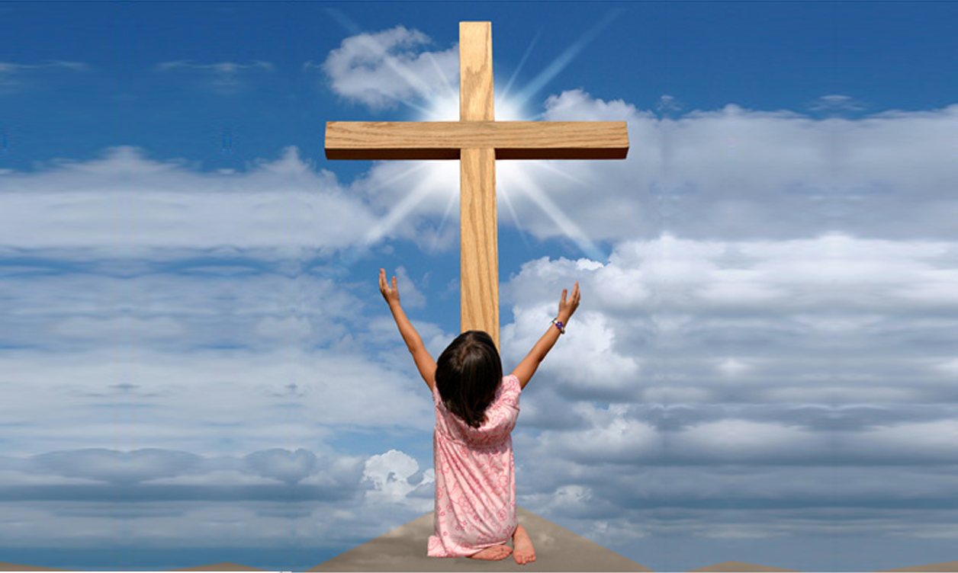
TÌM Ô CHỮ

Slide 22
1
 |  | G | Ấ | M | V | Ó | C
 |  |  | K | H | Ổ | L | Ắ | M
 |  |  | V | Ự | C | T | H | Ẳ | M
 |  | Á | P | R | A | H | A | M
N | G | Ư | Ớ | C | M | Ắ | T | L | Ê | N
HÀNG DỌC
2
3
4
5
3. GIỮA THIÊN ĐÀNG VÀ HỎA NGỤC CÓ MỘT CÁI GÌ LỚN?
5. DƯỚI HỎA NGỤC, NHÀ PHÚ HỘ ĐÃ LÀM GÌ ĐỂ THẤY TỔ PHỤ ÁP-RA-HAM?
4. KHI CHẾT ANH LA-DA-RÔ ĐƯỢC ĐƯA VÀO LÒNG ÔNG NÀO?
1. Nhà phú hộ mặc toàn lụa là và cái gì?
2. Ở HỎA NGỤC NHÀ PHÚ HỘ BỊ LỬA THIÊU ĐỐT THẾ NÀO?

Slide 23
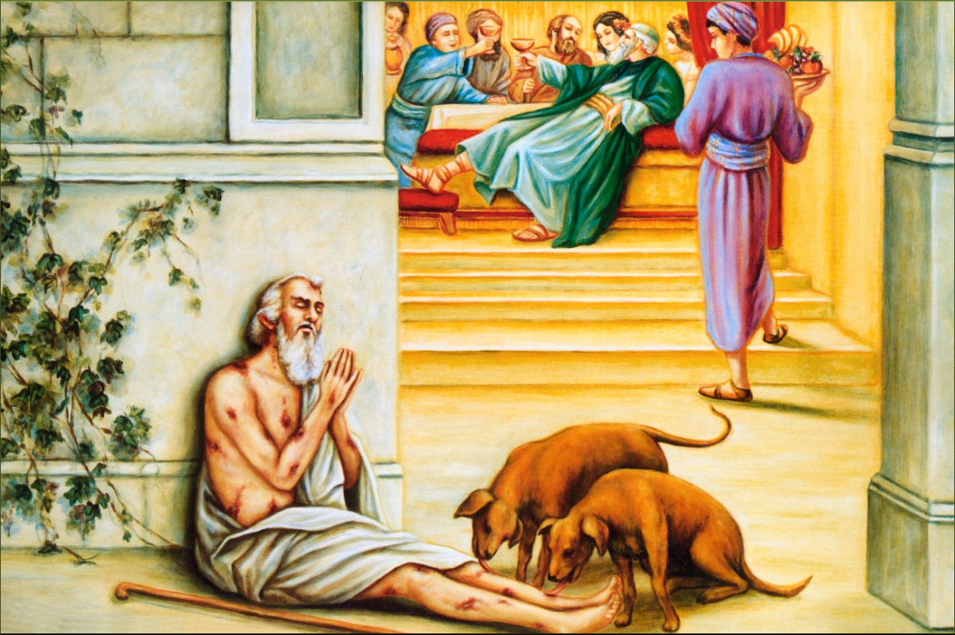

Slide 24
 |  | G | Ấ | M | V | Ó | C
 |  |  | K | H | Ô | L | Ắ | M
 |  |  | V | Ự | C | T | H | Ẳ | M
 |  | Á | P | R | Ả | H | A | M
N | G | Ư | Ớ | C | M | Ắ | T | L | Ê | N

